Slide 1

Отчет стажировки в KION
KION Event Deduplicator
Канны Дмитрий — студент курса
по Python-разработке, Skillfactory

Slide 2
Бриф
client_id
По техническому заданию требовалось создать микросервис, способный принимать и обрабатывать до 500 RPS событий, поступающих от клиентских приложений. Ключевая цель — обеспечить дедупликацию: исключить повторные события, которые могли быть отправлены по ошибке в течение 7 дней.
event_datetime
event_name
product_id
sid
r

Slide 3
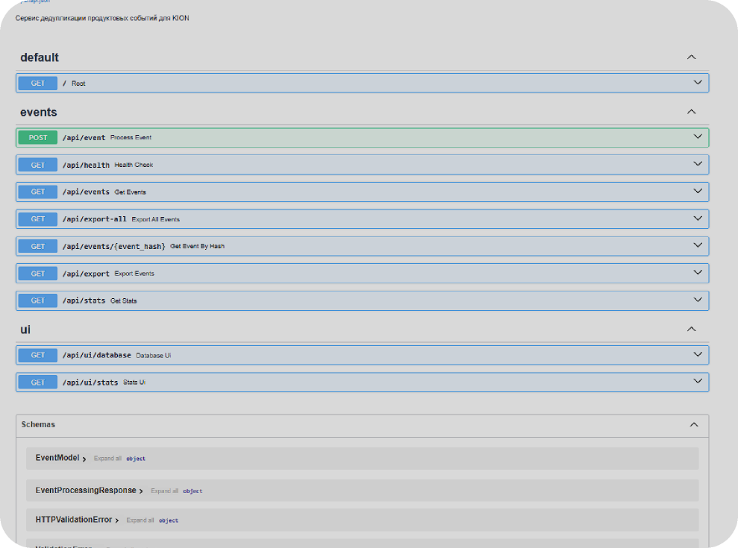
Архитектура проекта
Система построена на микросервисной архитектуре с использованием FastAPI, Kafka, Redis и PostgreSQL, взаимодействующих через контейнеризацию Docker
API - эндпоинты
Прием событий (FastAPI)
Буферизация событий (Kafka)
Асинхронная обработка и дедупликация (Kafka Consumer + Redis)

Slide 4
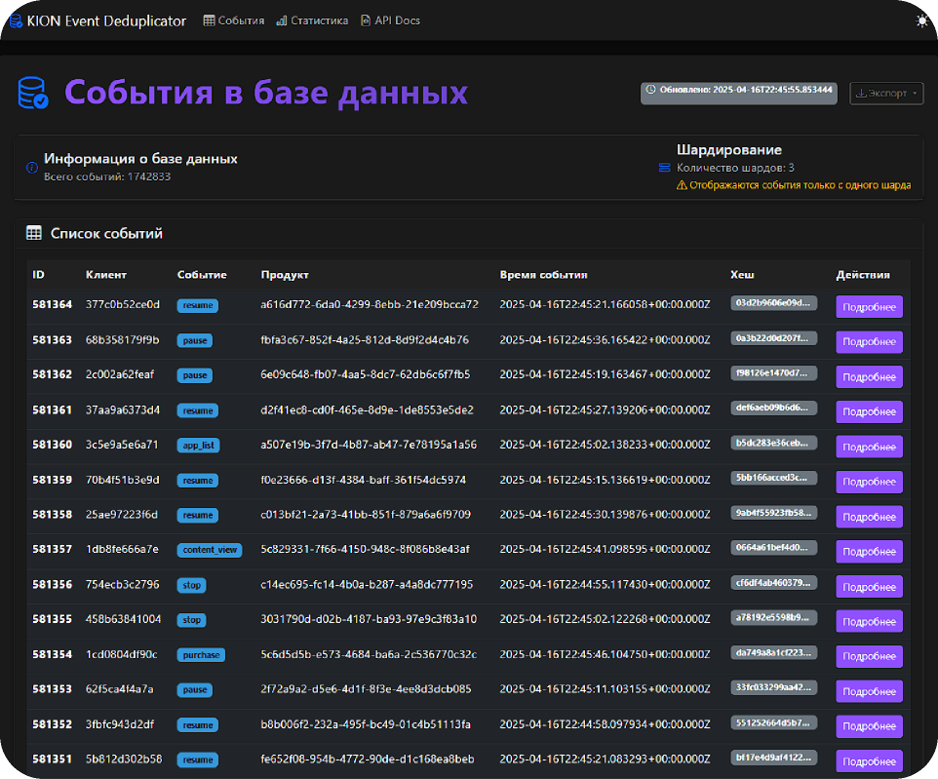
Архитектура проекта
Хранилища
Веб-интерфейс и API
Docker-инфраструктура

Slide 5
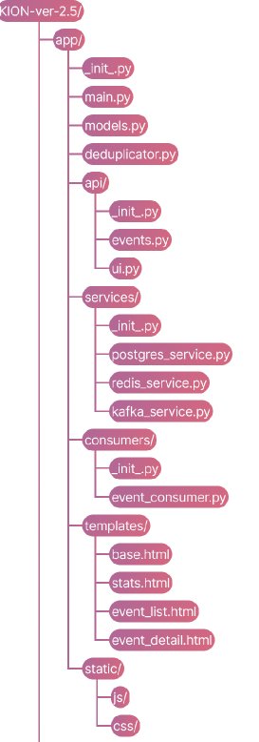
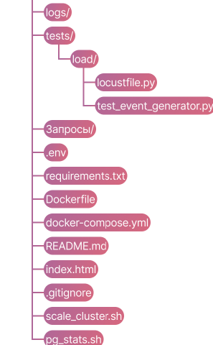
Реализация и структура
проекта
Проект организован по слоям с четким разделением обязанностей между компонентами

Slide 6
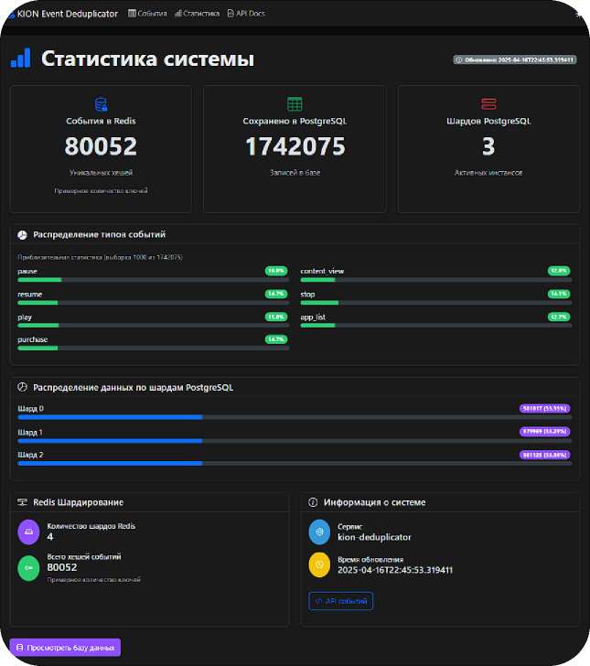
Реализация и структура
проекта
Реализация и структура проекта KION Event Deduplicator
Структура
- FastAPI для построения HTTP API
- Трехслойная архитектура:
- API-слой (приём событий)
- Бизнес-логика (дедупликация)
- Сервисный слой (интеграция с внешними системами)
- Компоненты хранения:
- Redis для кэширования и дедупликации
- PostgreSQL для хранения событий
- Kafka для очередей сообщений
Особенности реализации
- Асинхронная обработка запросов и потоков данных
- Шардирование данных для горизонтального масштабирования
- Микросервисная архитектура с Docker-контейнеризацией
- Мониторинг производительности и логирование
- Веб-интерфейс для отслеживания статистики

Slide 7
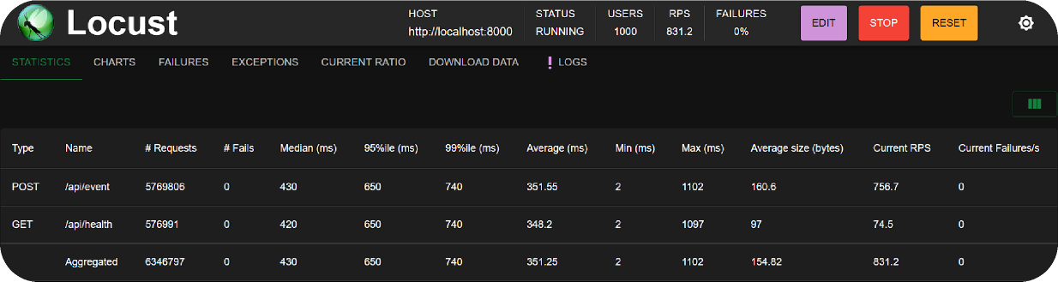
Нагрузочное тестирование
Проводилось многократное тестирование производительности с помощью Locust:
· На первых этапах система не могла преодолеть планку 300 RPS.
· После анализа узких мест (Redis, PostgreSQL и Дедупликатор)

Slide 8
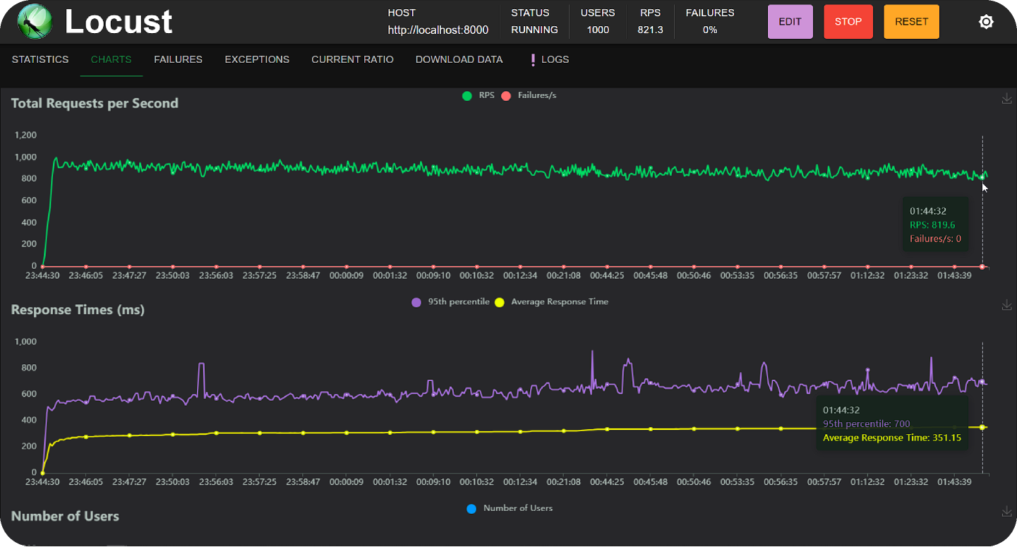
Нагрузочное тестирование

Slide 9
Итоги
Чему я научился
Что было сложным
· Намного лучше освоил Kafka, Redis, PostgreSQL, Docker и FastAPI.
· Настроил кластеризацию и шардирование хранилищ.
· Разобрался в асинхронной обработке, производительности, потоках и интеграции компонентов.
· Научился искать и устранять узкие места, ориентироваться на нагрузку и отказоустойчивость.
·По итогу проект выдаёт 600 RPS+
· Отладка кластерного Redis — на первых порах возникали ошибки подключения и распределения ключей.
· Производительность — было трудно понять, почему RPS не растёт, пока не разобрался в асинхронной архитектуре.
· Сложность пайплайна — интеграция всех компонентов потребовала большого внимания к деталям: порты, volume, логи, зависимости.
Notes:
Я освоил множество технологий, включая Kafka, Redis, PostgreSQL, Docker и FastAPI. Настройка кластеризации и шардирования хранилищ была важной частью моего обучения. Я также изучил асинхронную обработку, производительность и интеграцию компонентов. В процессе работы я научился выявлять и устранять узкие места, а также ориентироваться на нагрузку и отказоустойчивость. Однако, были и сложности, такие как отладка кластерного Redis и понимание асинхронной архитектуры. Интеграция всех компонентов потребовала большого внимания к деталям, включая порты, volume и логи.

Slide 10
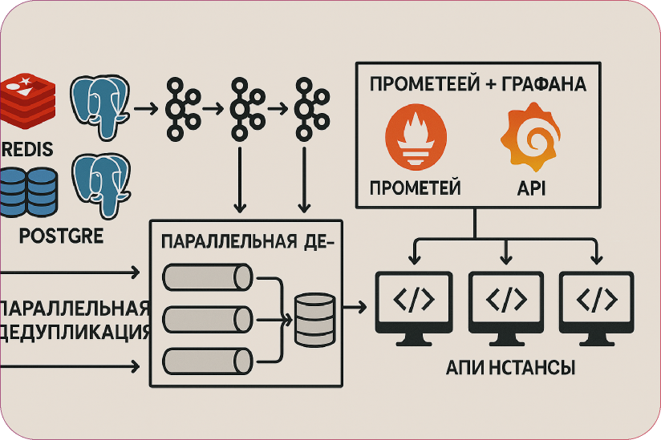
Чтобы я улучшил
Если бы было больше времени и ресурсов:
· Увеличил бы масштаб: больше шарда в Redis и Postgres, больше Kafka-консьюмеров.
· Добавил Prometheus + Grafana для мониторинга в реальном времени.
· Реализовал параллельную дедупликацию по очередям, чтобы выдерживать >2000 RPS.
· Возможность горизонтального масштабирования по API-инстансам.

Slide 11
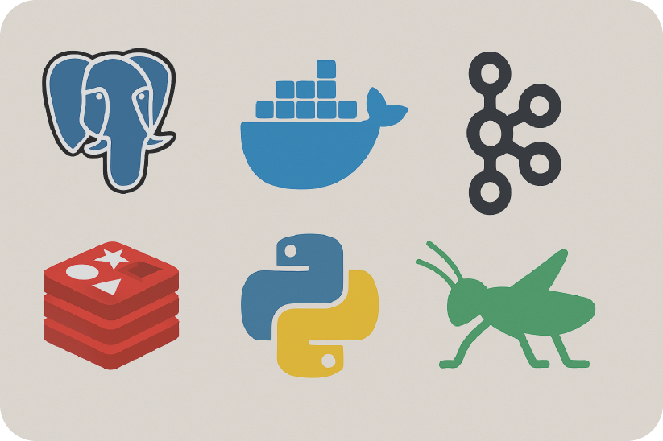
Ссылки на проект
✅ GitHub (исходники): https://github.com/Foling-sky/KION-28.04.git
📄 README.md — инструкция по запуску и настройке системы
📦deduplicator.py — основная логика дедупликации
📊 locustfile.py — нагрузочное тестирование
📁 docker-compose.yml — инфраструктура

Slide 12
Спасибо за внимание!

